Slide 1
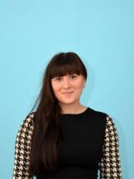
Министерство образования РМ
Портфолио
Пиксайкиной Ольги Валерьевны воспитателя МАДОУ г.о. Саранск «Детский сад №82 комбинированного вида»
Дата рождения: 01.08.1989 г.
Профессиональное образование: высшее, 2012 г., МГПИ им. М.Е. Евсевьева по специальности «Педагогика и методика дошкольного образования» с дополнительной специальностью «Педагогика и психология»;
Квалификация: Организатор и методист дошкольного образования и педагог - психолог;
Стаж педагогической работы (по специальности): 6 лет
Общий трудовой стаж: 9 лет
Квалификационная категория: Первая кв. категория
Дата последней аттестации: 20.12.2017 г.
Приказ №1055 от 21.12.2017 г.
Занимаемая должность: воспитатель

Slide 2
Наличие собственного инновационного педагогического опыта
Пиксайкиной Ольги Валерьевны
Воспитателя МАДОУ «Детский сад №82 комбинированного вида»
«Развитие связной речи детей дошкольного возраста посредством сказкотерапии»
https://ds82sar.schoolrm.ru/sveden/employees/11216/182839/

Slide 3
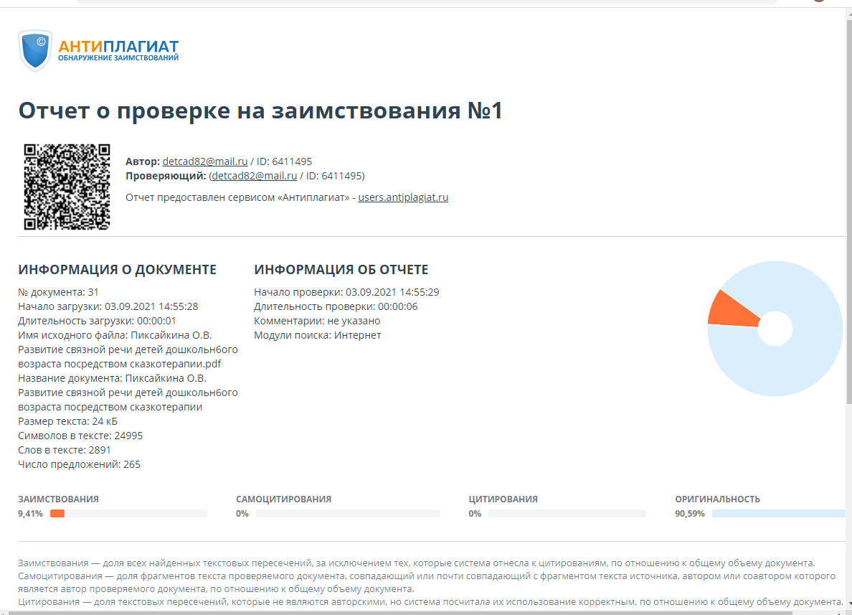
Антиплагиат

Slide 4
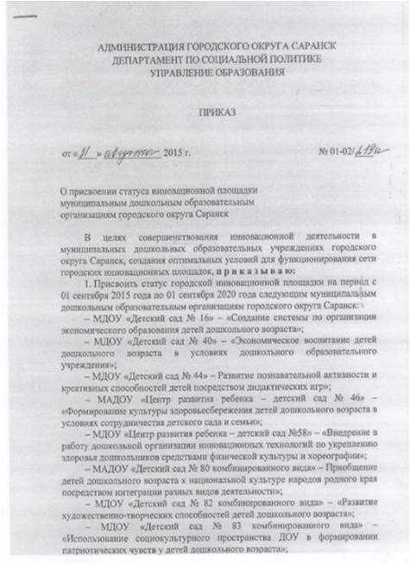
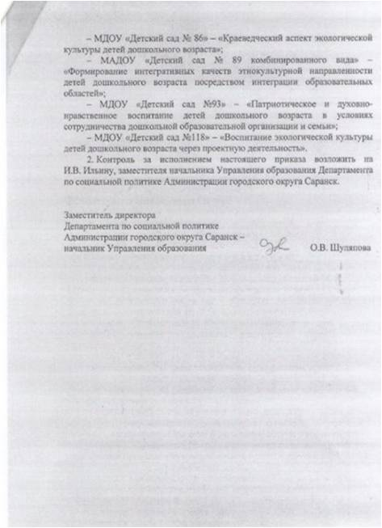
Участие в инновационной деятельности

Slide 5
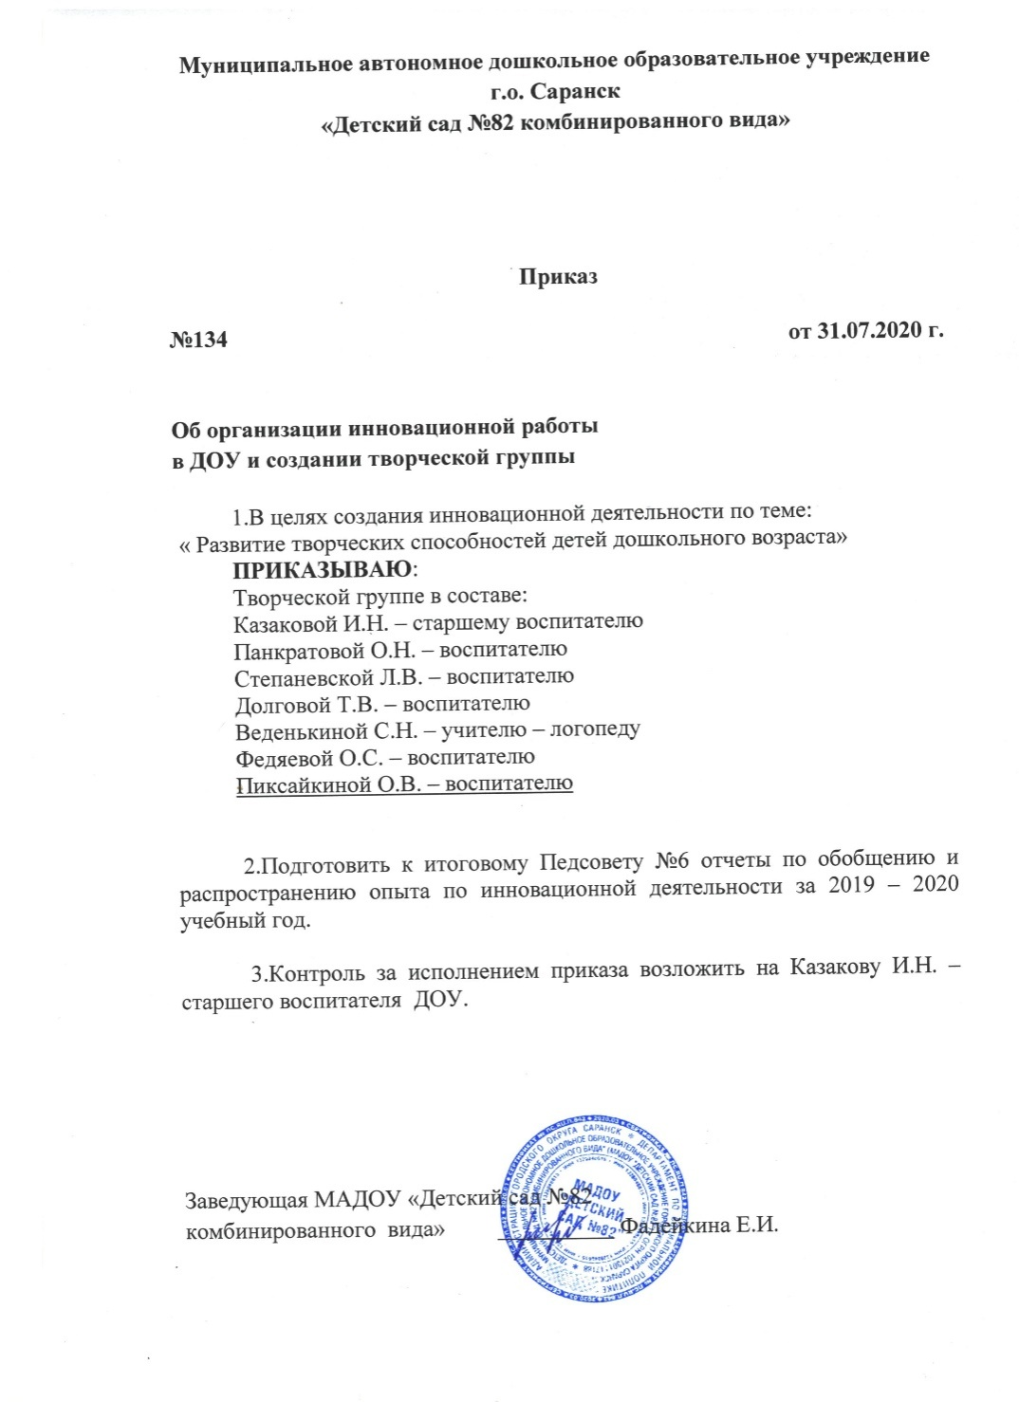

Slide 6
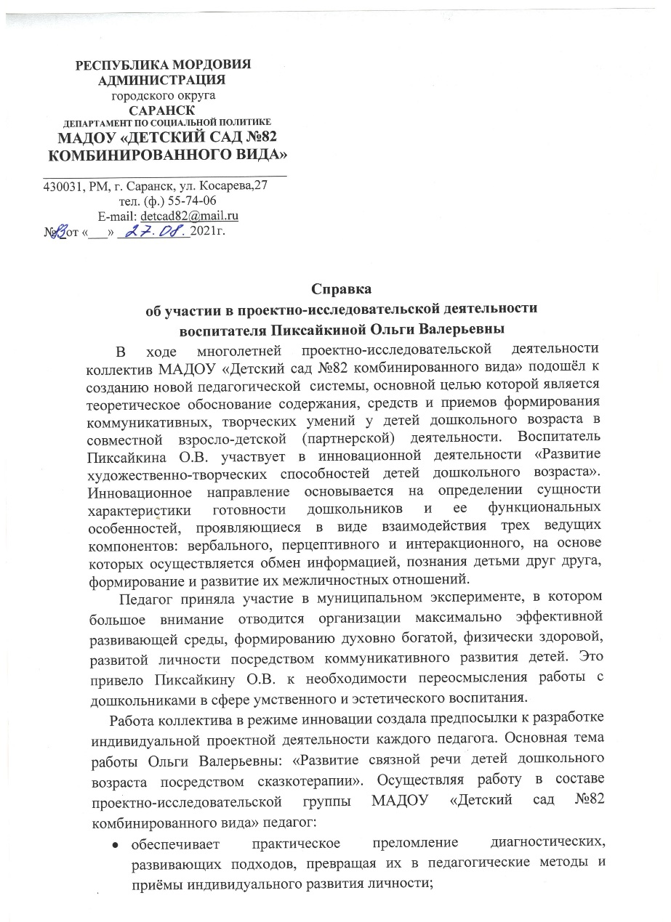
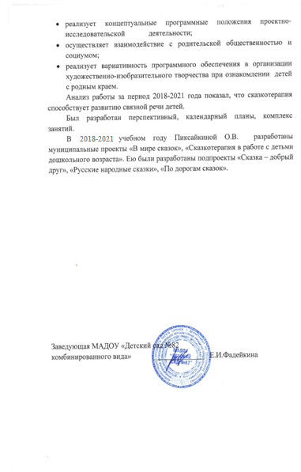

Slide 7
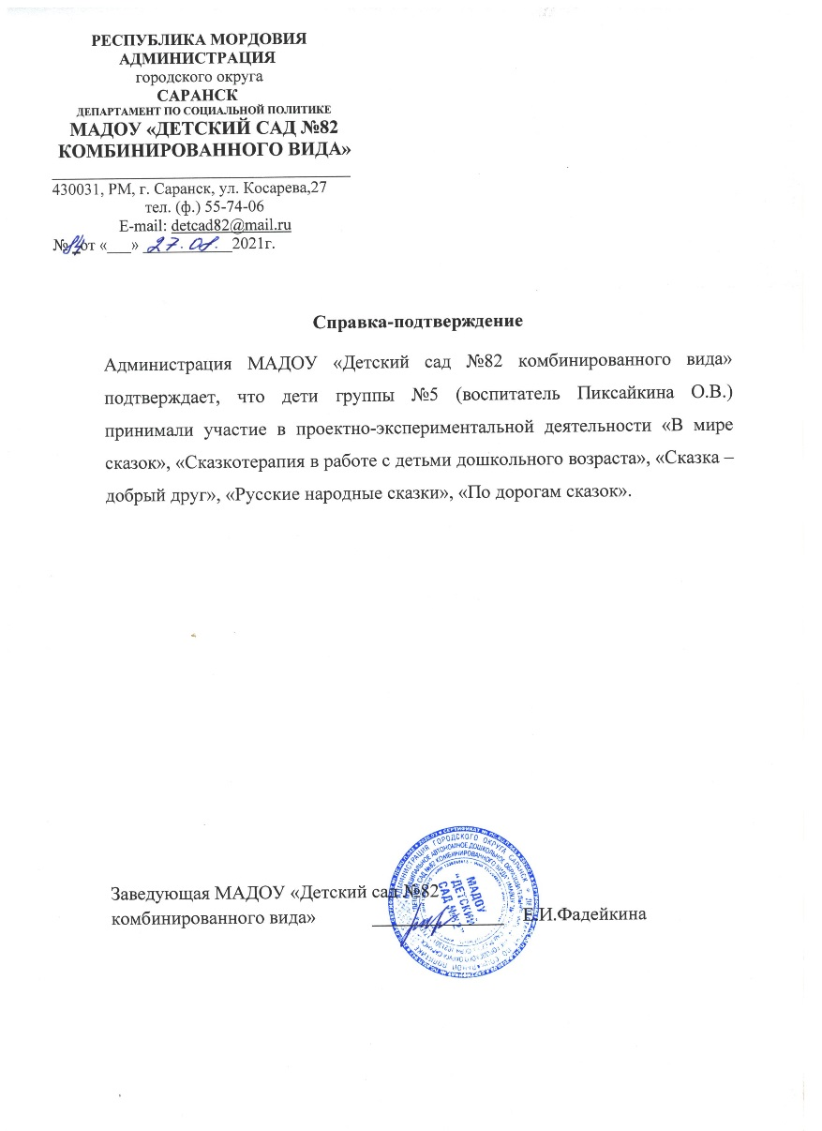
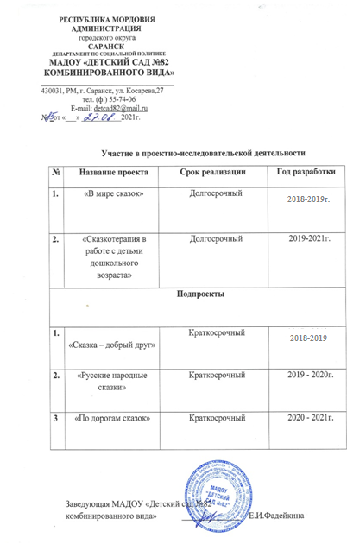

Slide 8
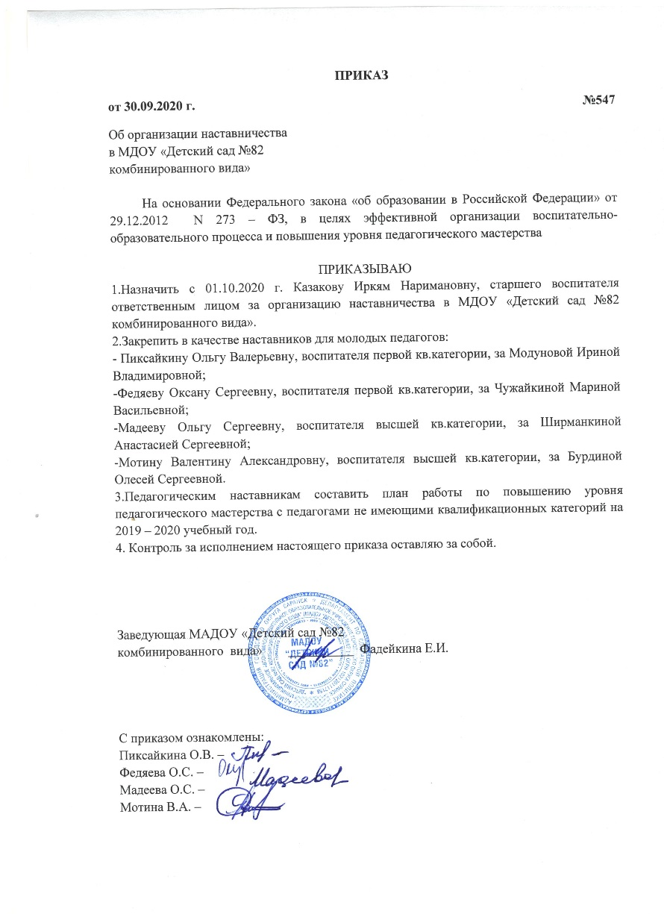
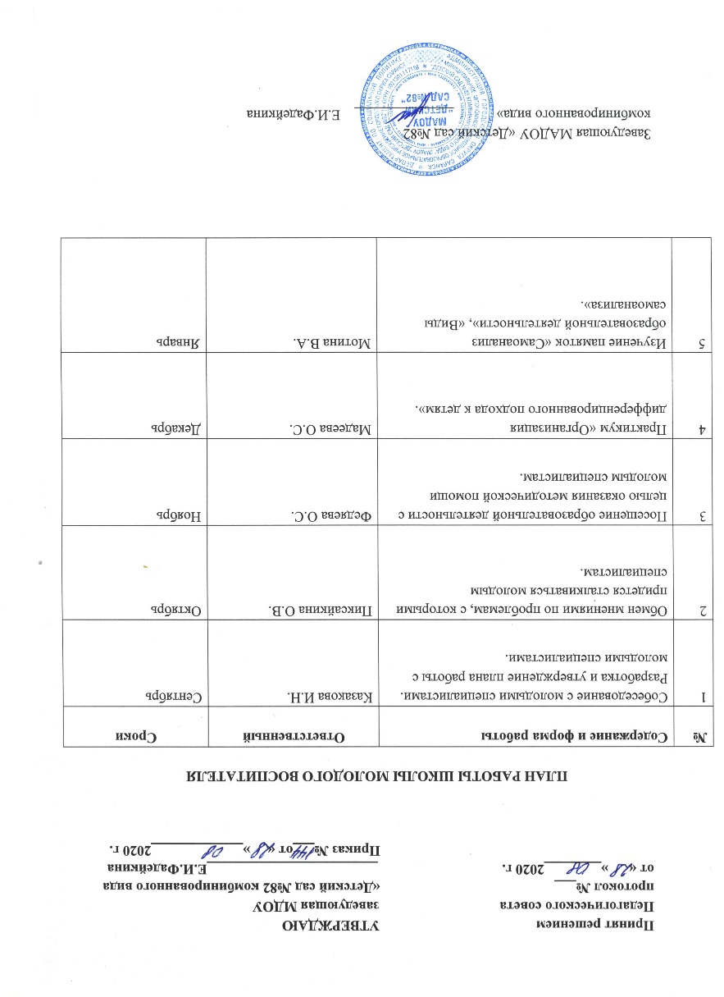
Наставничество

Slide 9
Наличие публикаций, включая интернет-публикации

Slide 13
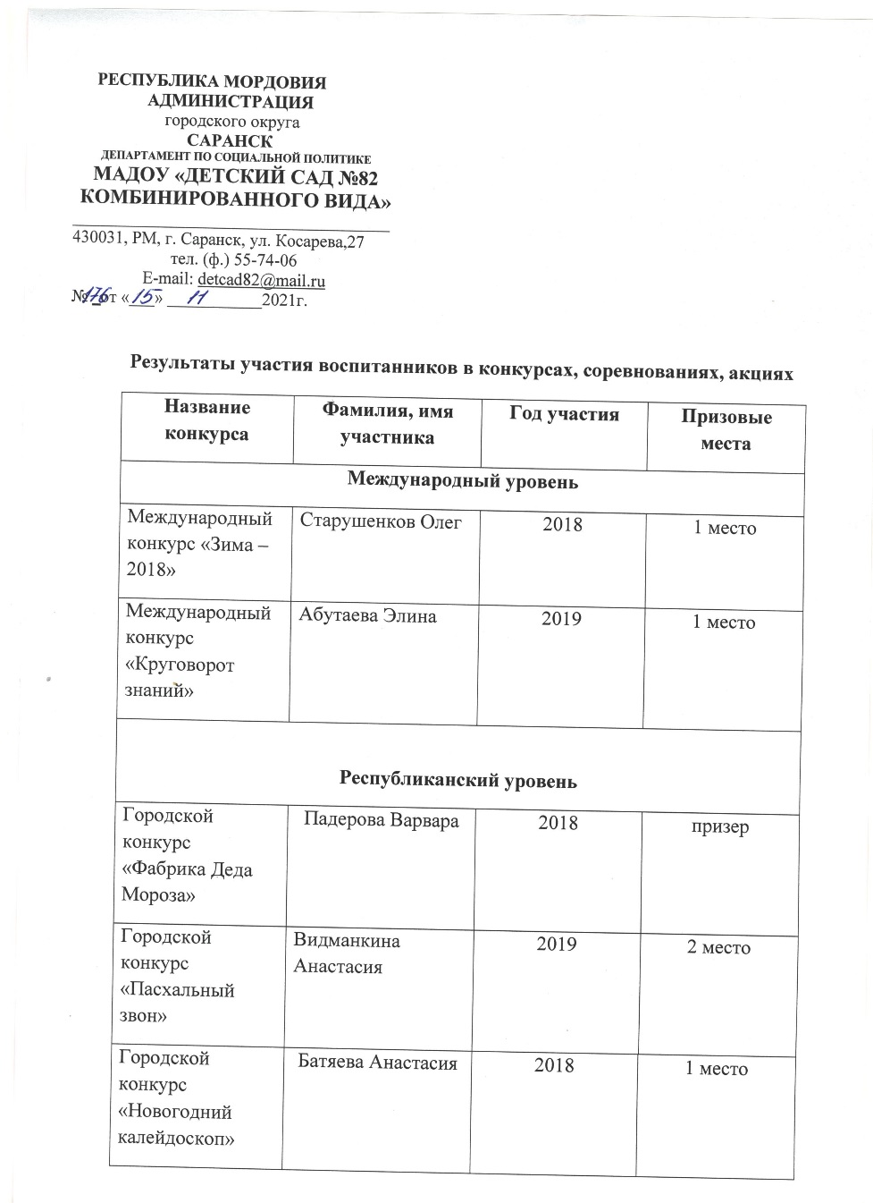
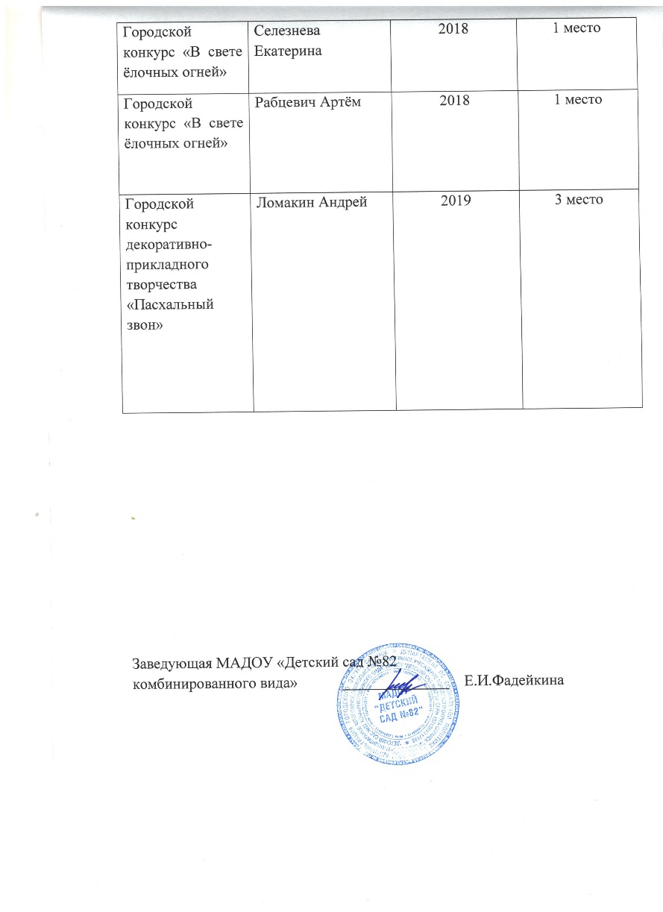
Результаты участия воспитанников в конкурсах, выставках, турнирах, соревнованиях, акциях, фестивалях

Slide 18
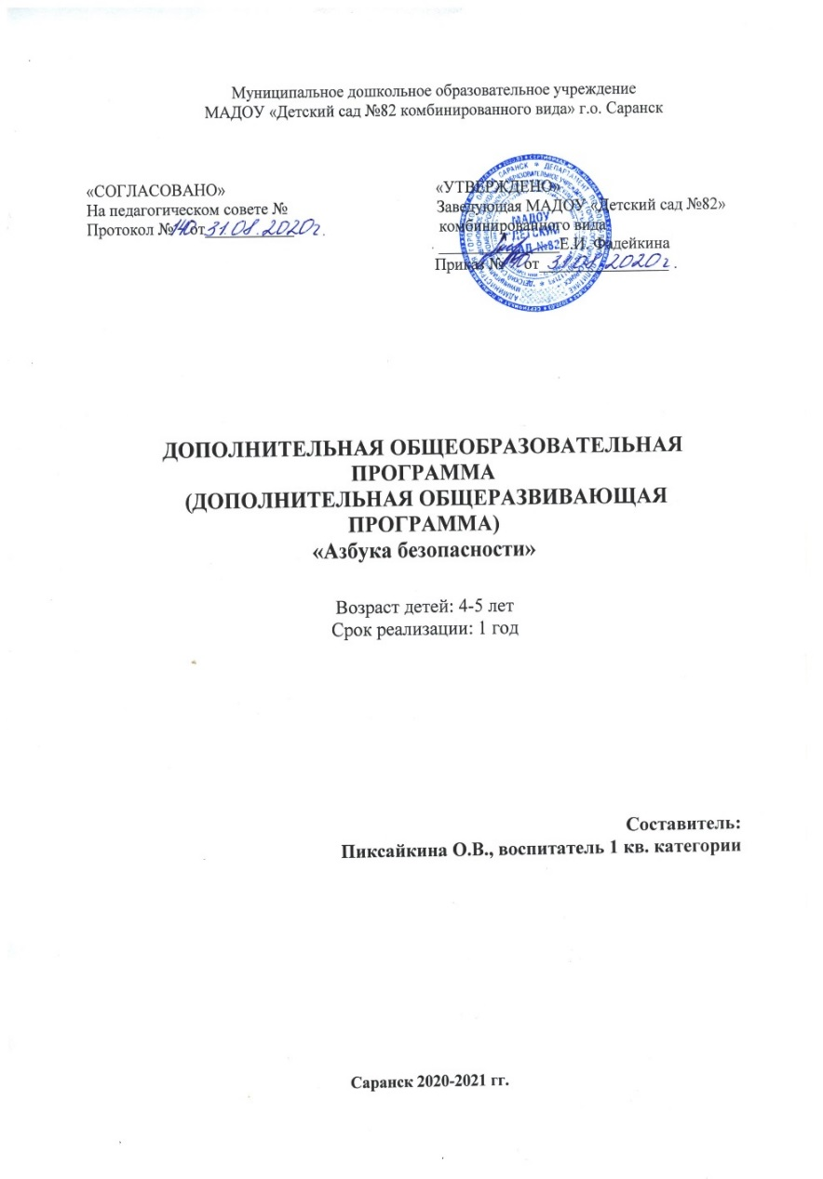
Наличие авторских программ, методических пособий

Slide 19
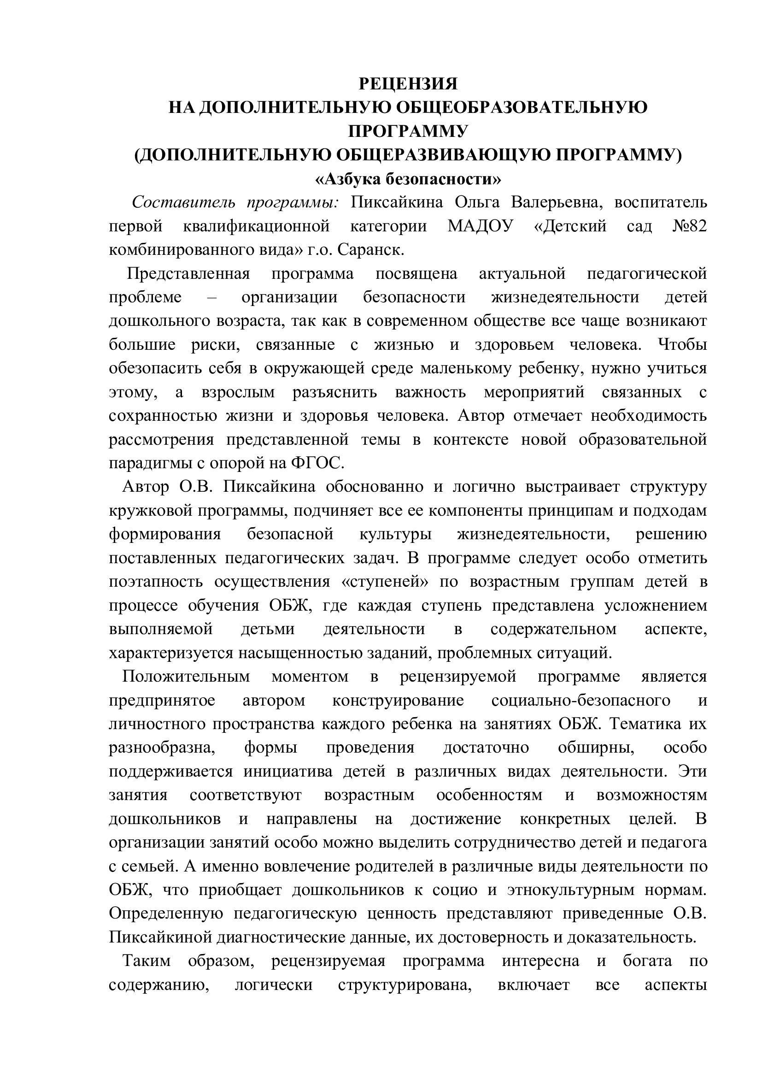

Slide 20
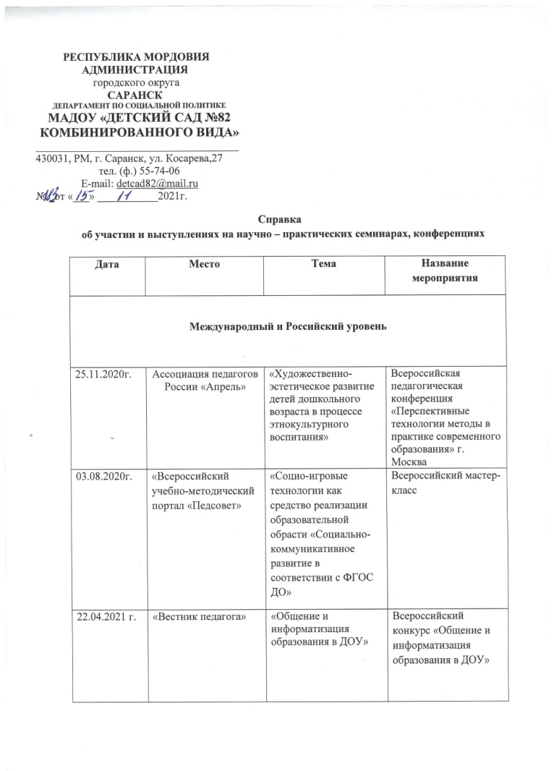
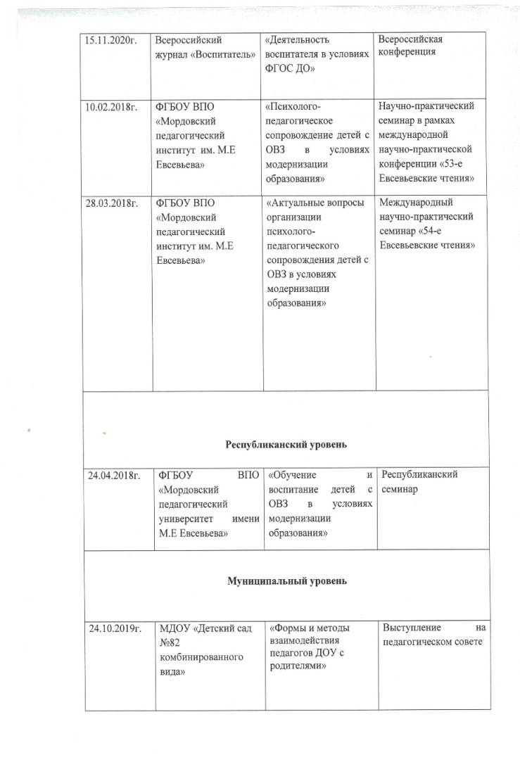
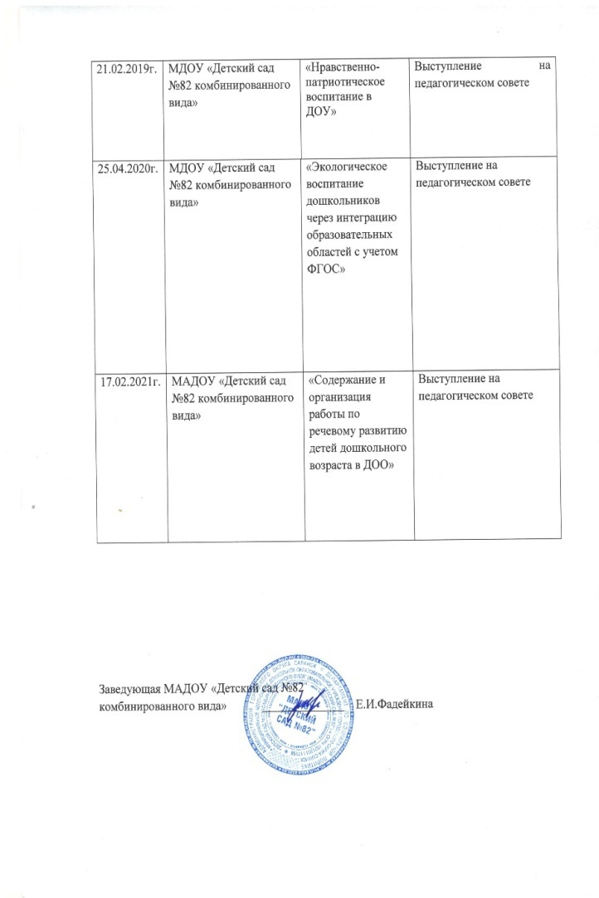
Выступления на заседаниях методических советов, научно – практических конференциях, педагогических чтениях, семинарах, секциях, форумах, радиопередачах (очно)

Slide 21
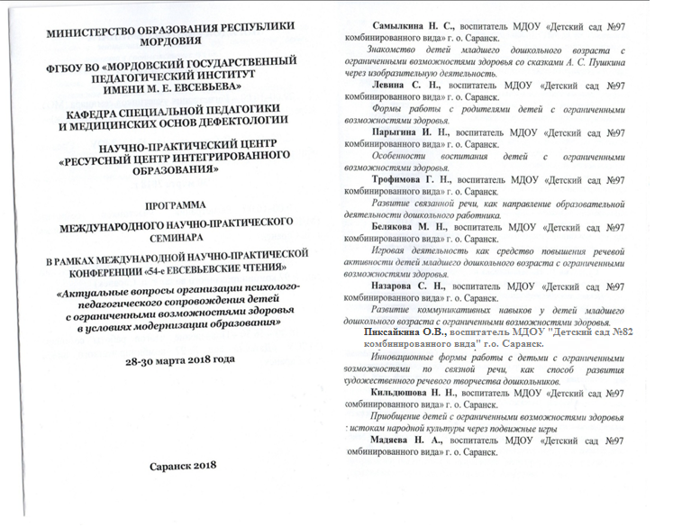

Slide 26
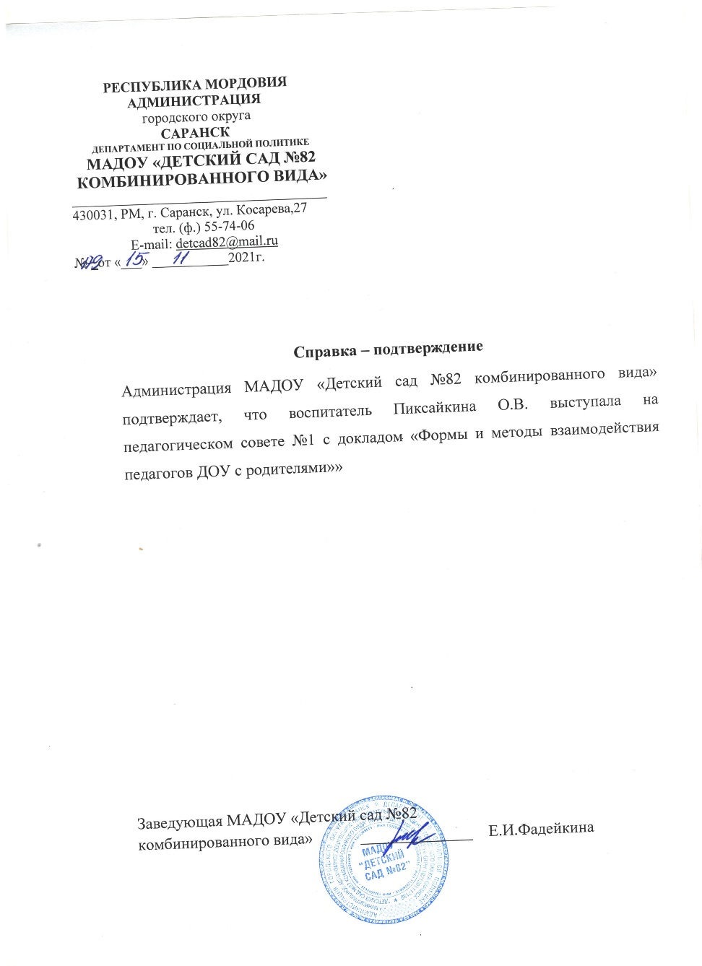
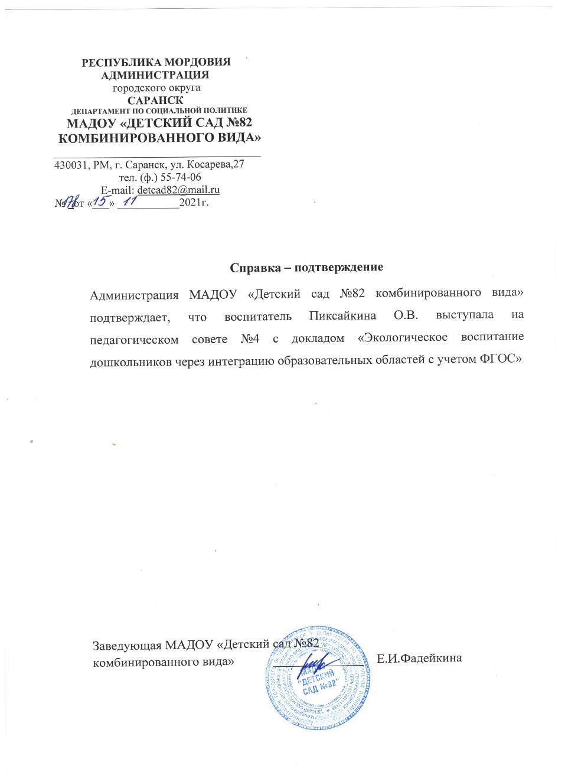

Slide 27
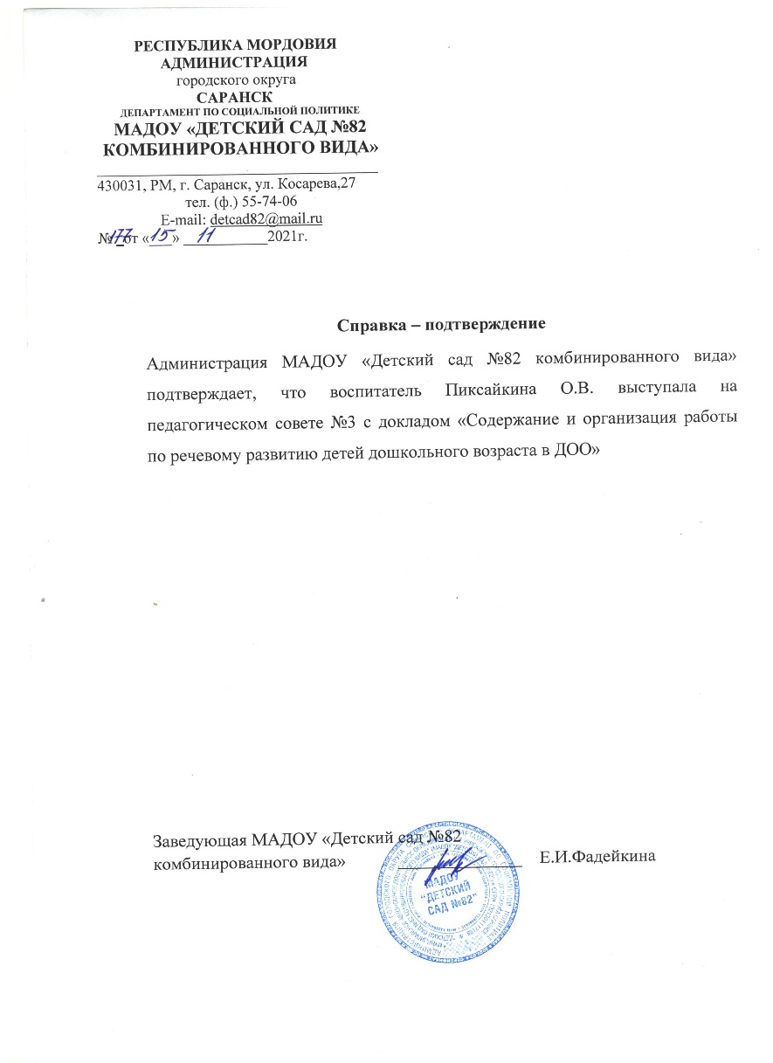
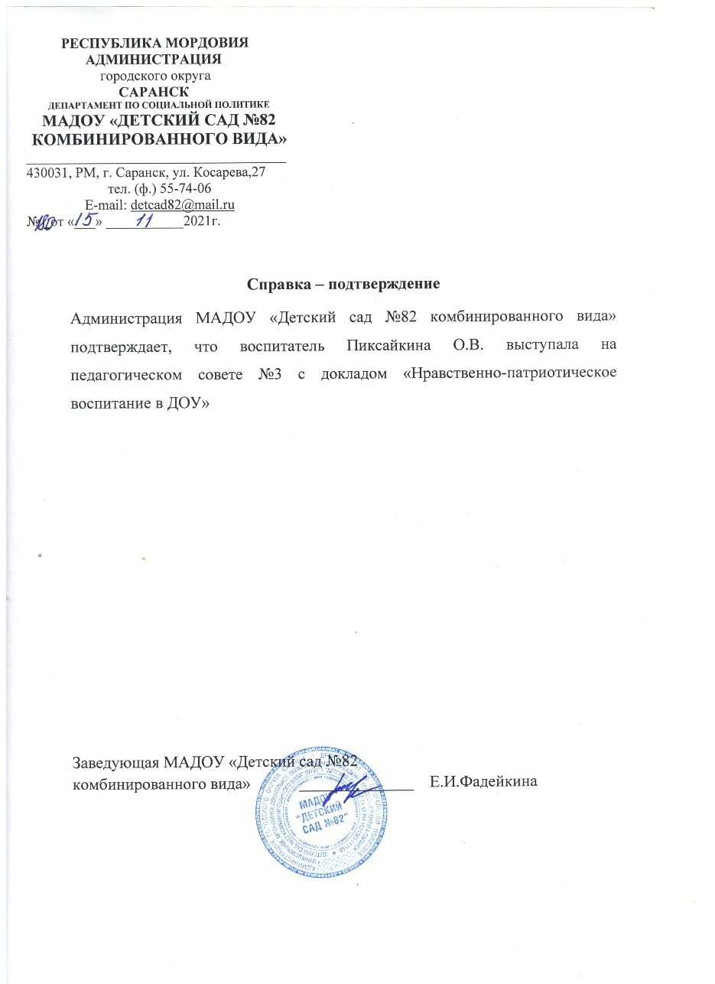

Slide 28
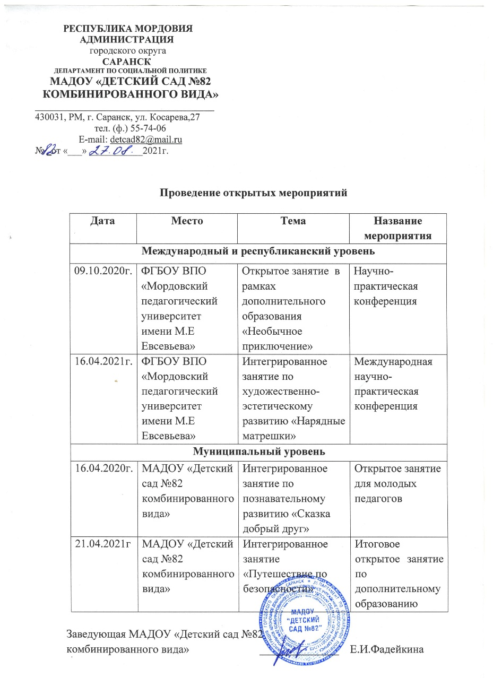
Проведение открытых занятий, мастер-классов, мероприятий

Slide 29
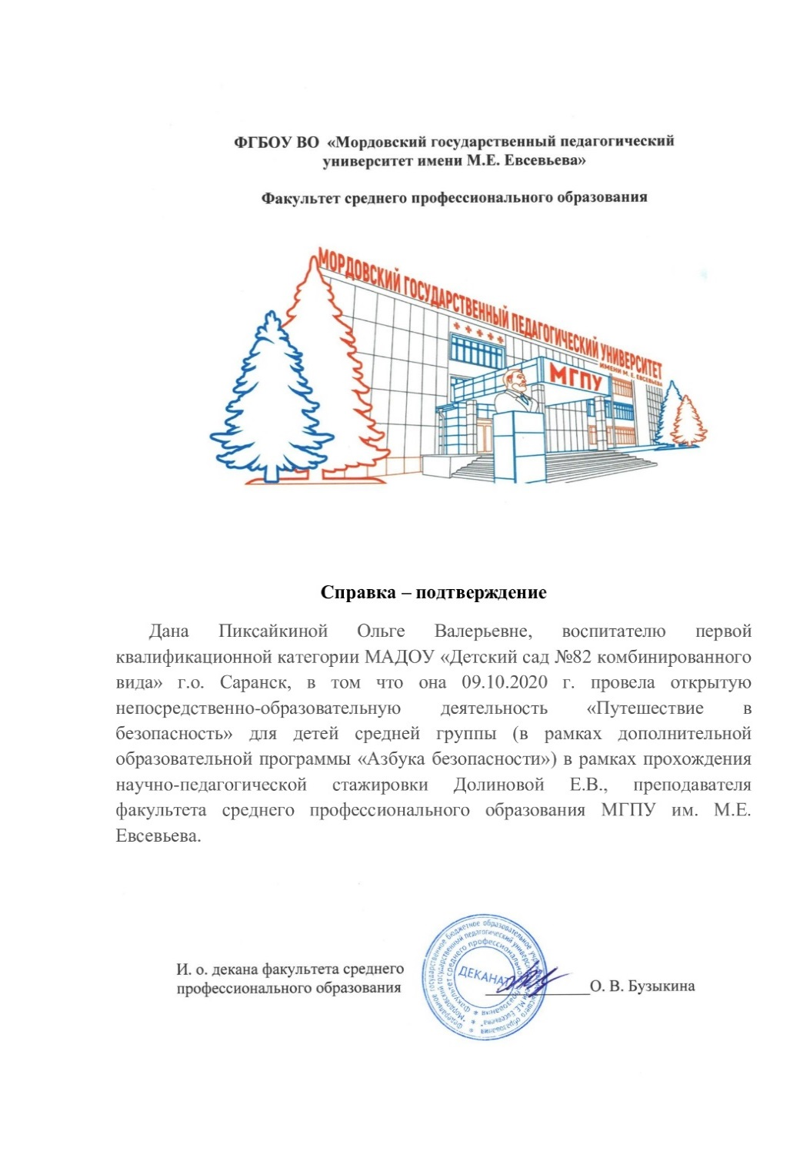

Slide 30
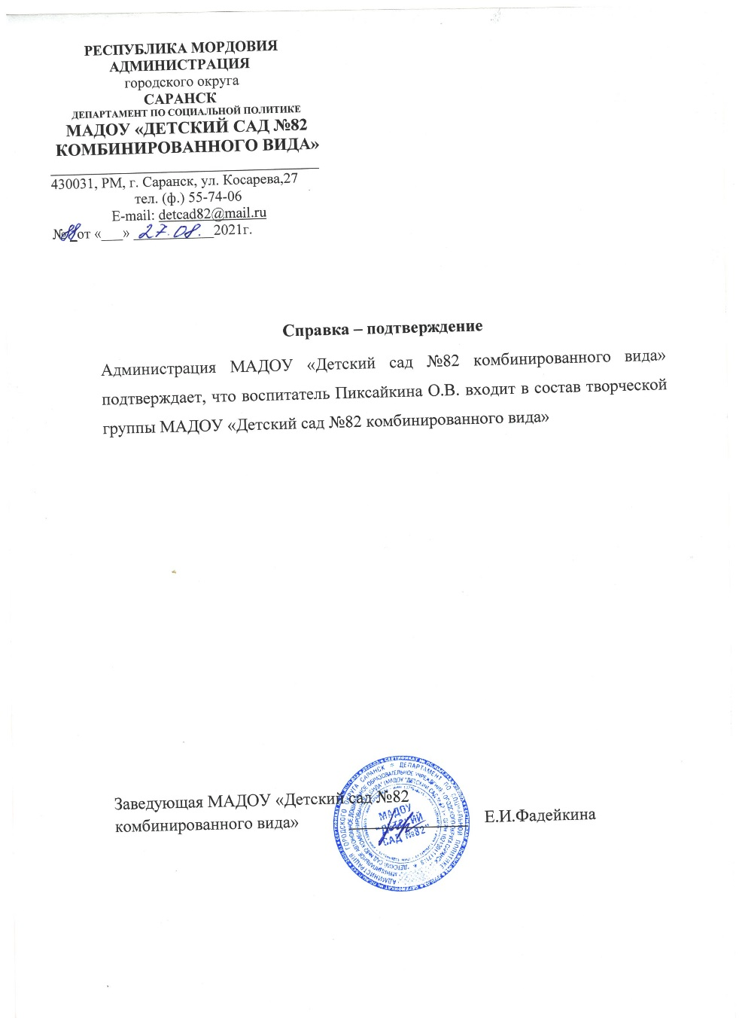
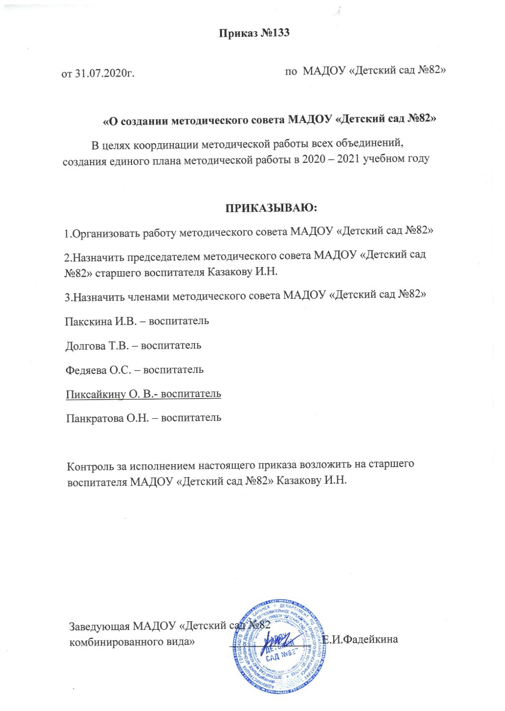
Общественная активность педагога

Slide 31
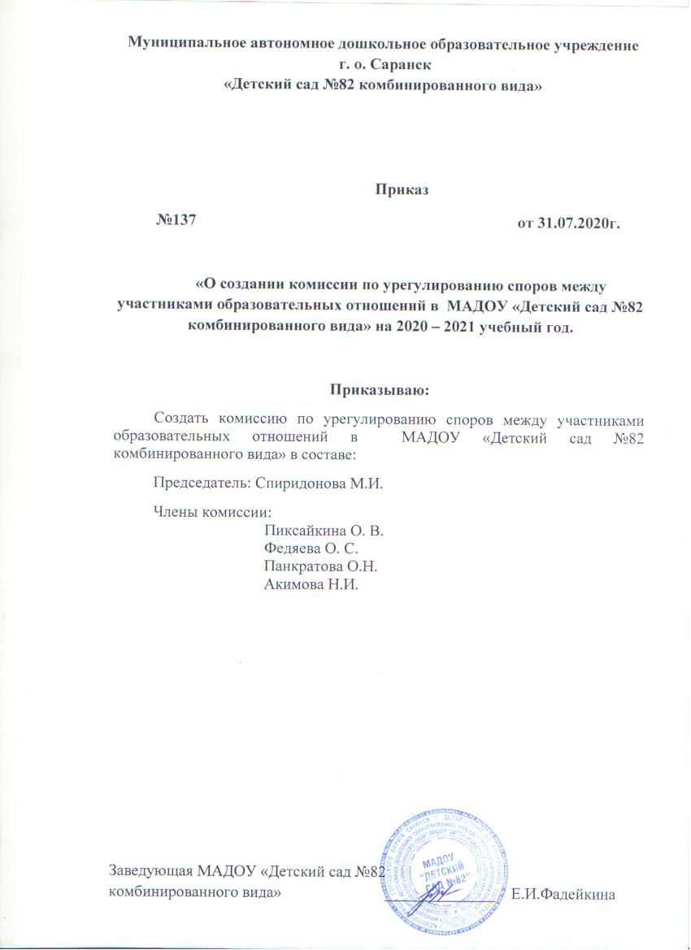
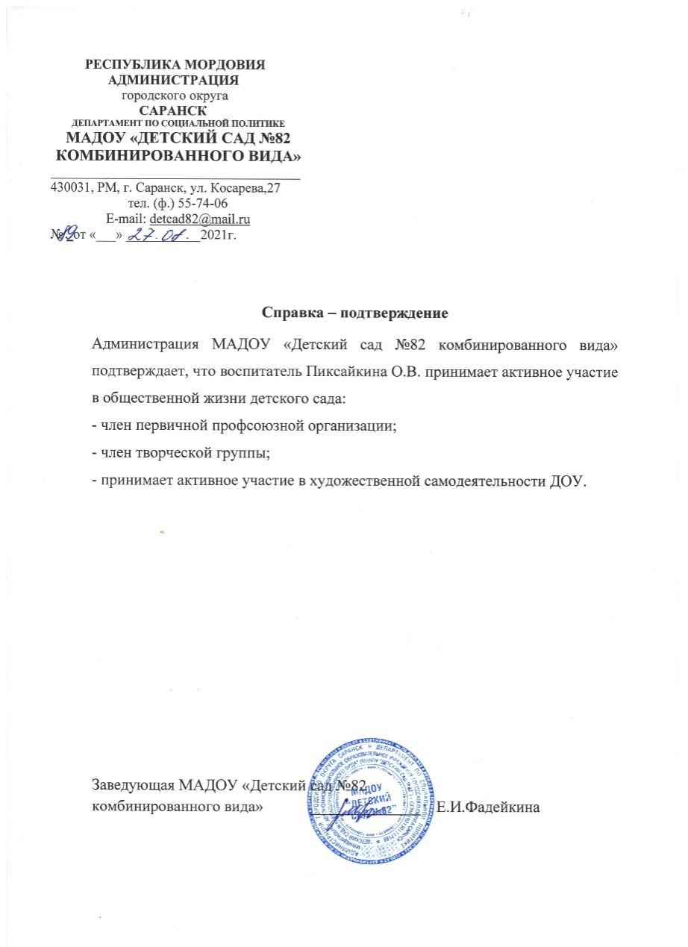

Slide 32
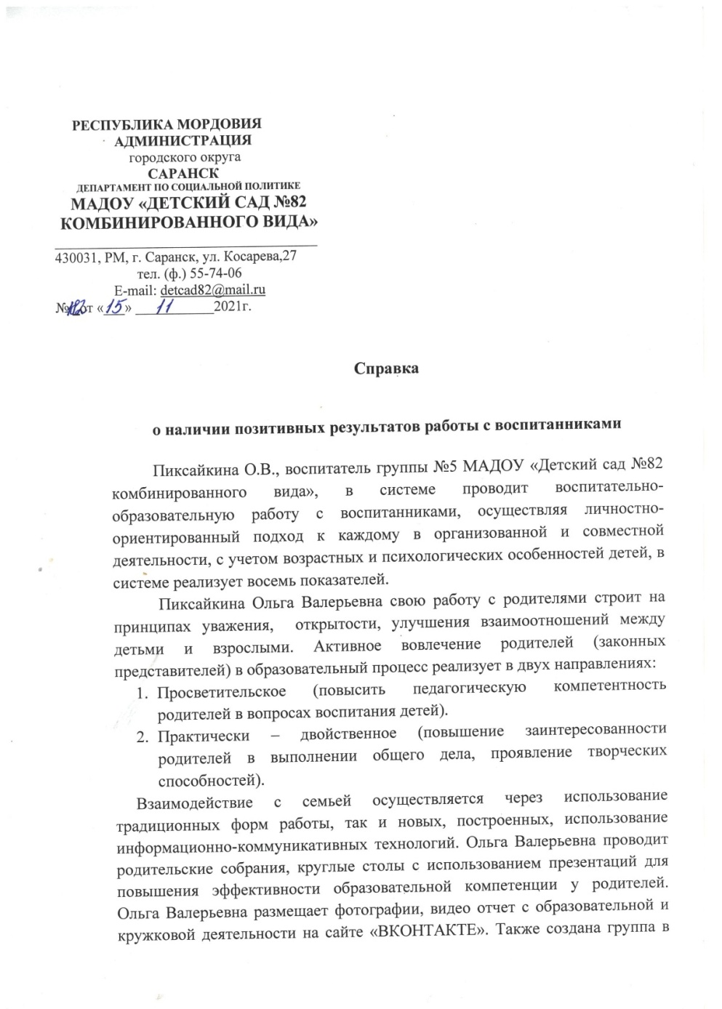
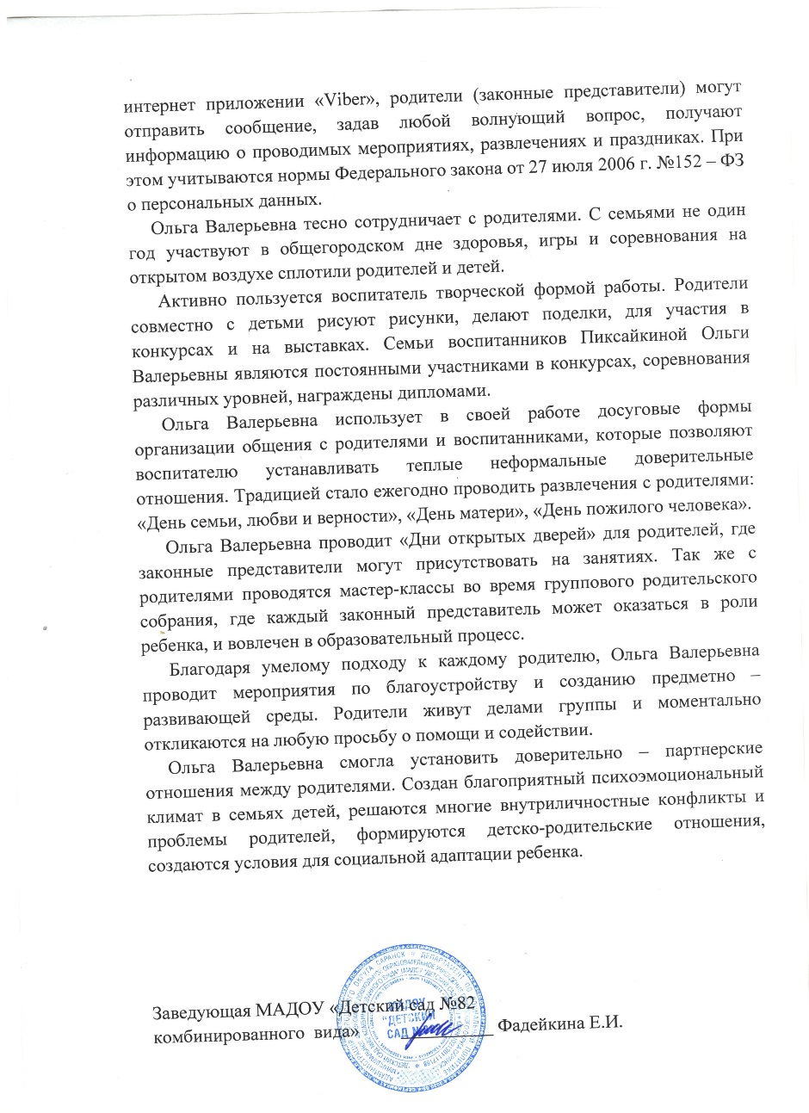
Позитивные результаты работы с воспитанниками

Slide 33
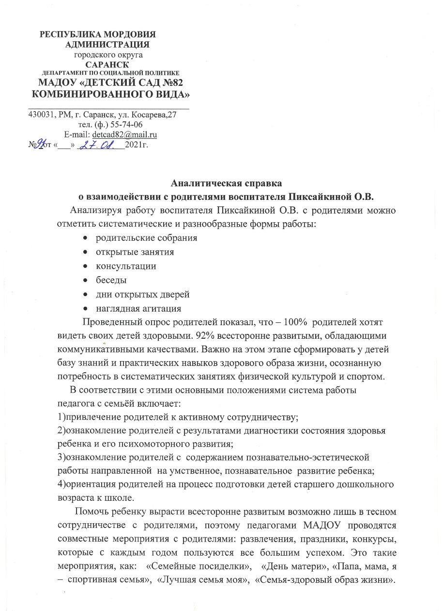
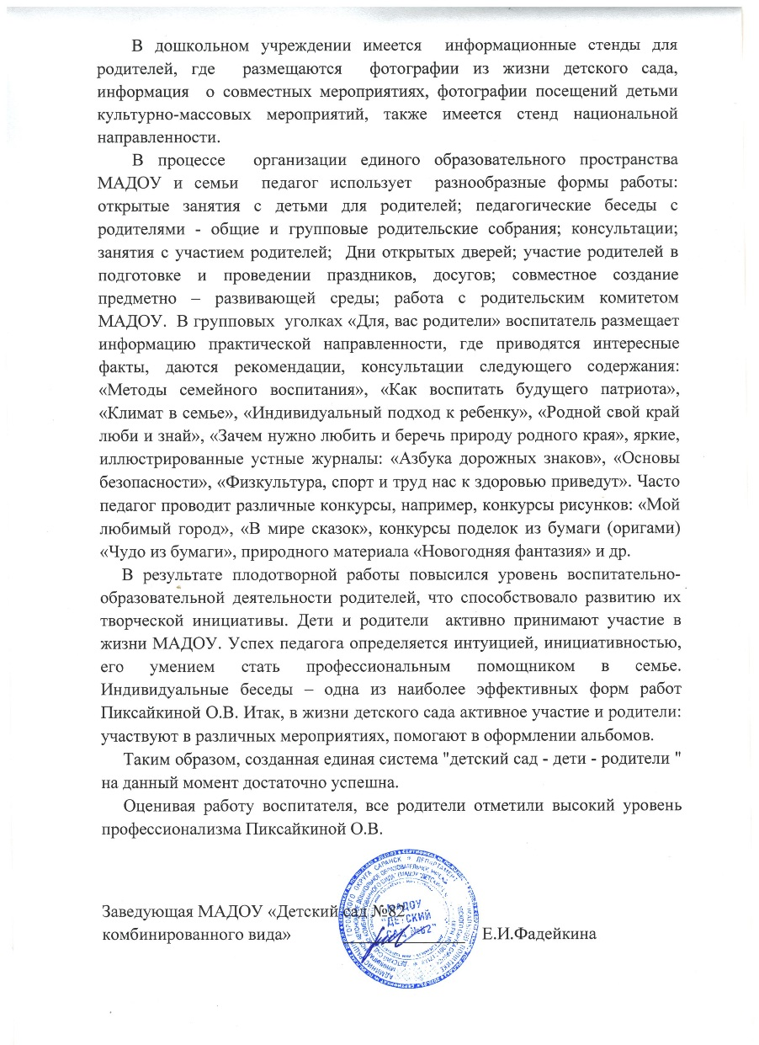
Качество взаимодействия с родителями

Slide 34
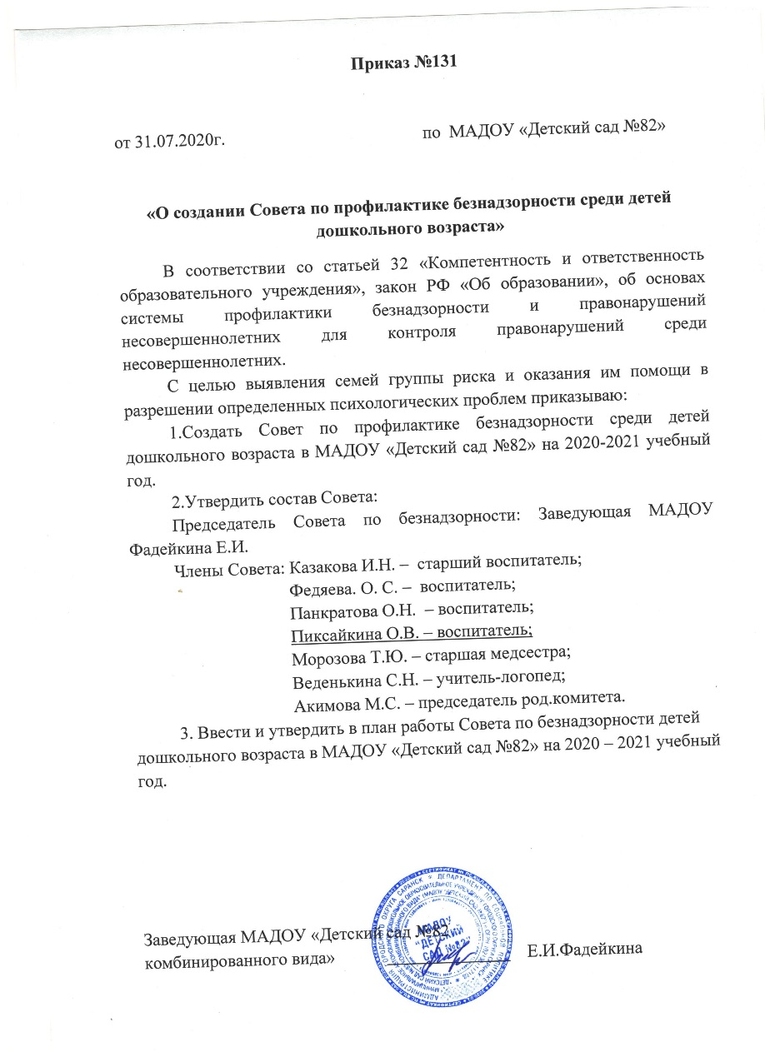
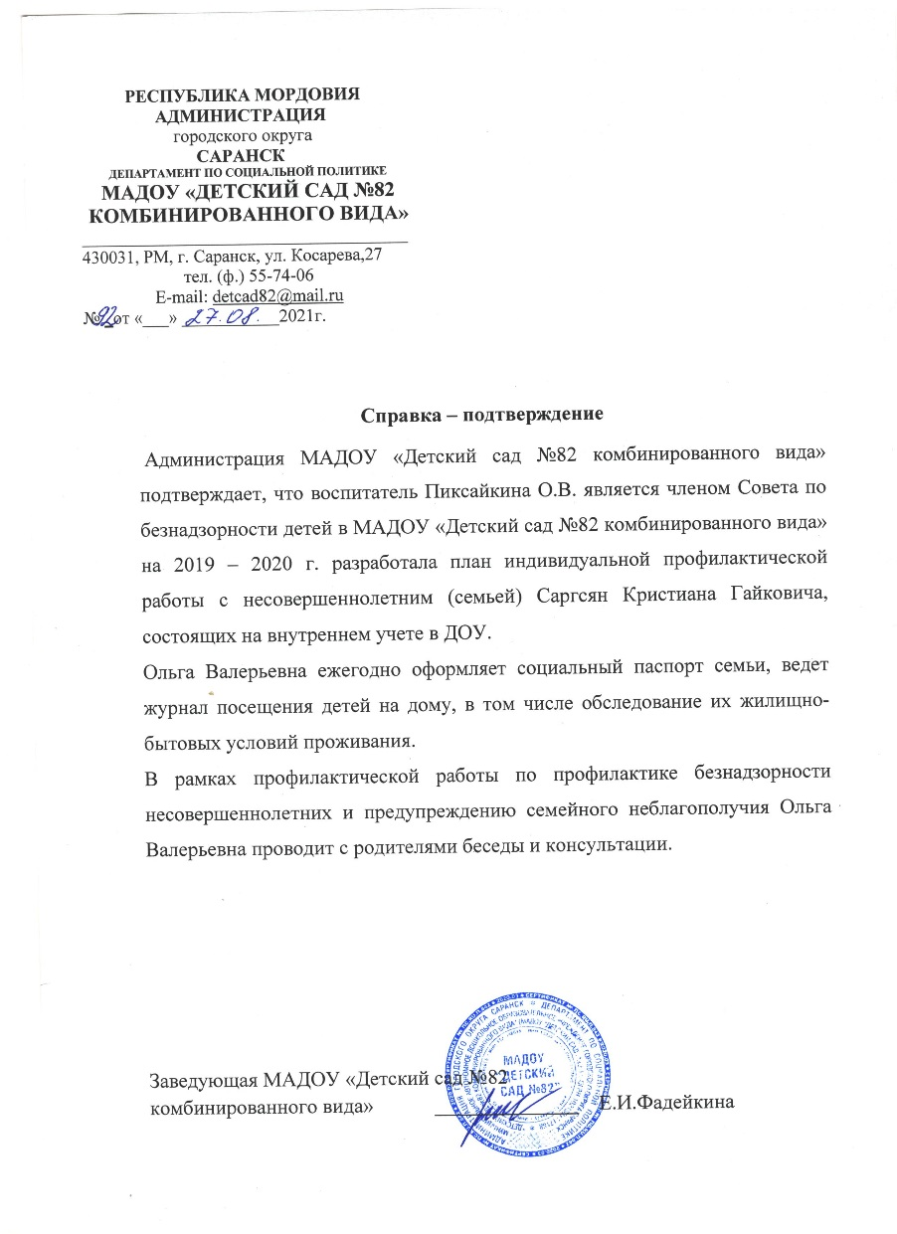
Работа с детьми из социально – неблагополучных семей

Slide 35
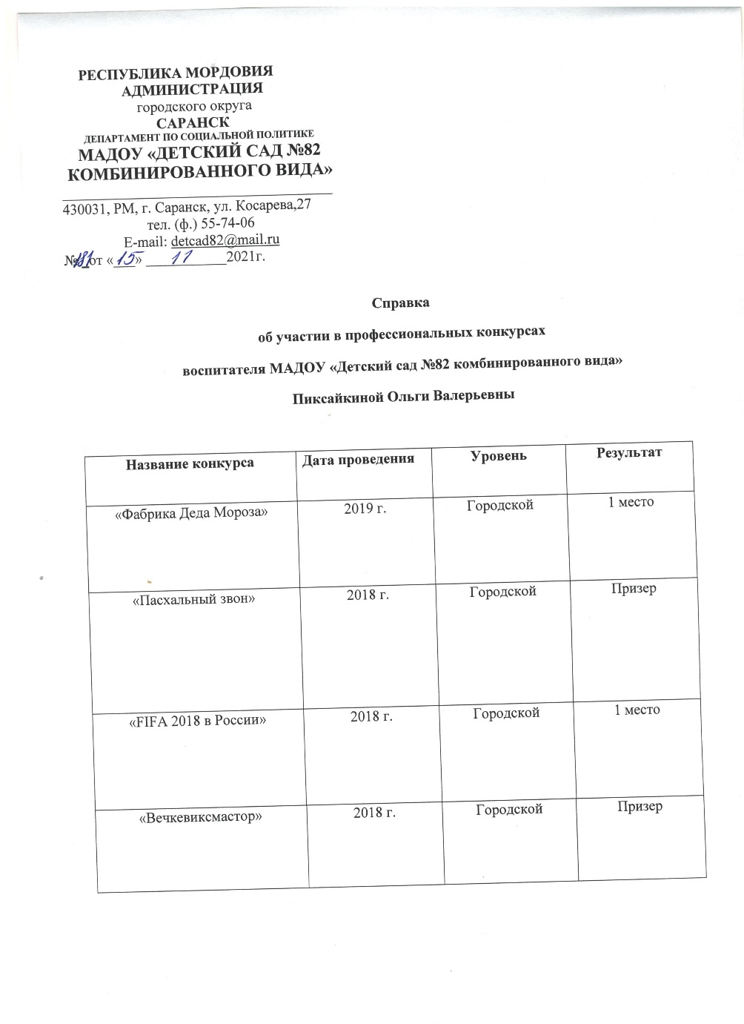
Участие педагога в профессиональных конкурсах

Slide 39
Награды и поощрения педагога

Slide 41
Спасибо за внимание!

